Slide 1


第五章 分布式查询引擎Hive

Slide 2
目录
Hive简介
Hive的安装
Hive的简单操作

Slide 3

Hive简介

Slide 4
Hive简介
本节内容：
Hive是什么
Hive和数据库的区别
Hive中表的类型
Hive的数据存储

Slide 5
Hive简介
Hive是什么？
Hive是一个基于Hadoop文件系统之上的数据仓库架构。
Hive支持数据ETL(抽取、转换、加载)工具、数据存储管理和大型数据集的查询和分析
Hive使用类SQL语言——Hive QL
Hive QL允许用户进行和SQL相似的操作，也可使用Mapper和Reducer操作，是对MapReduce框架的强有力支持

Slide 6
Hive简介
Hive和数据库的区别
数据格式
Hive没有特定的数据格式，通常通过行分隔符和列分隔符创建表
在数据加载中，Hive不会对数据本身进行任何修改，只将数据内容复制或移动到
相应的HDFS目录中，所以加载速度较快
在数据库中，不同的数据库有不同的存储引擎，也有不同的数据格式
在数据加载中，数据库会将数据按照一定的格式进行存储，所以加载速度较慢

Slide 7
Hive简介
Hive和数据库的区别
数据更新
Hive0.8版本后，支持insert语句插入数据，但不支持数据的修改
数据库的数据通常需要修改，因此支持添加数据和修改数据
数据索引
Hive不能建立数据索引，Hive访问数据中满足条件的特定值时，需要扫描整个
数据，所以访问延迟较高
数据库会对数据中的某些key建立索引

Slide 8
Hive简介
Hive和数据库的区别汇总
查询语言 | Hive QL | SQL
数据存储位置 | HDFS | Raw Device/Local FS
数据格式 | 用户定义 | 系统决定
数据更新 | 不支持 | 支持
索引 | 无 | 有
执行 | MapReduce/Spark/Tez | Executor

Slide 9
Hive简介
Hive中表的类型
普通表(Managed Table)
外部表(External Table)
分区(Partition)
桶(Bucket)
Hive
普通表
外部表
桶
分区
分区
桶
分区
分区
桶
桶
桶
桶

Slide 10
Hive简介
普通表(Managed Table)
Hive的普通表与数据库中的表在概念上是一致的，每个表都有相应的存储目录
表在HDFS中的路径为：/datawarehouse/table
Datawarehouse是在hive-site.xml配置文件中由${hive.metastore.warehouse.dir}
指定的数据仓库的目录
除了外部表，所有表数据都存储在这个目录中

Slide 11
Hive简介
外部表(External Table)
外部表是指已经在HDFS中存在的数据、也可以创建分区
外部表和表在元数据的组织上是相同的，而实际数据的存储则存在较大的差异：
在表中加载数据，实际数据会移动到数据仓库目录(/datawarehouse/)中
删除表时，表中的数据和元数据将同时被删除
在外部表加载数据时，实际数据存储在创建语句LOCATION指定的HDFS路径中，
不会移动到数据仓库目录中
若删除一个外部表，仅删除元数据、表中的数据不会删除

Slide 12
Hive简介
分区(Partition)
在创建表时，可对表进行分区操作，每个分区都对应一个索引，一个分区对应表下
的一个目录，所有分区数据都存储在对应的目录中
例如，学生表中包含两个分区：入学年份、班级
不同分区的数据存储在不同的HDFS目录中：
/datawarehouse/table/入学年份=1998/班级=1
/datawarehouse/table/入学年份=1998/班级=2
/datawarehouse/table/入学年份=2000/班级=1
/datawarehouse/table/入学年份=2000/班级=2

Slide 13
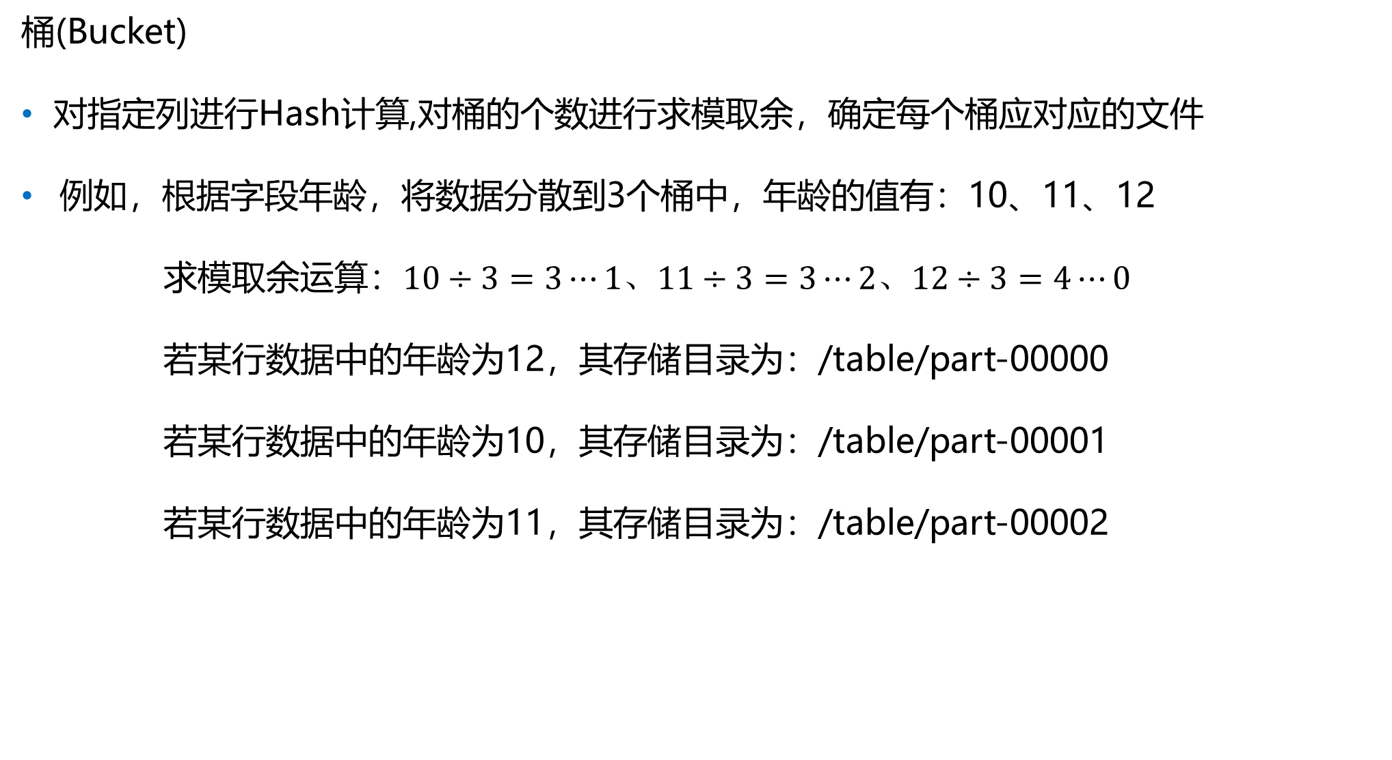
Hive简介
桶(Bucket)
对指定列进行Hash计算,对桶的个数进行求模取余，确定每个桶应对应的文件
例如，根据字段年龄，将数据分散到3个桶中，年龄的值有：10、11、12
求模取余运算：$10÷3=3⋯1、11÷3=3⋯2、12÷3=4⋯0$
若某行数据中的年龄为12，其存储目录为：/table/part-00000
若某行数据中的年龄为10，其存储目录为：/table/part-00001
若某行数据中的年龄为11，其存储目录为：/table/part-00002

Slide 14
Hive简介
Hive的数据存储
与SQL类似，Hive的数据分为实际数据与元数据
实际数据是真实的数据内容，元数据是Hive中库和表的基本信息，如表的名称、表
的类型、表中包含的字段等
Hive的实际数据文件较大，所以一般存储在HDFS中
而Hive的元数据需要不断更新，修改和读取操作，所以不适用Hadoop文件系统
进行操作（因为HDFS只能一次写入，不能修改）
故元数据存储在关系型数据库管理系统(RDBMS) 中, 比如Hive自带的数据库Derby，
也可存储在MySQL中

Slide 15
Hive的安装

Slide 16
Hive的安装和配置
本节内容：
初步安装Hive
Hive的初步体验
MySQL的安装
Hive的配置
查看Hive的元数据
查看Hive的实际数据

Slide 17
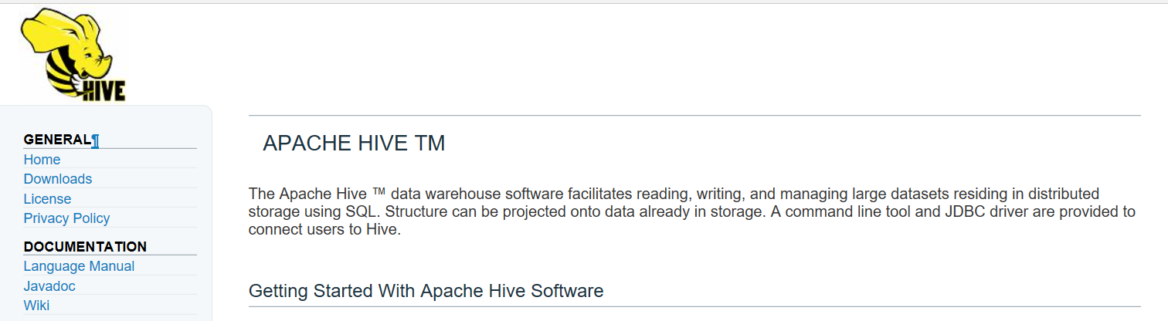
初步安装Hive
下载Hive安装包
进入Hive官网：http://hive.apache.org/downloads.html

Slide 18
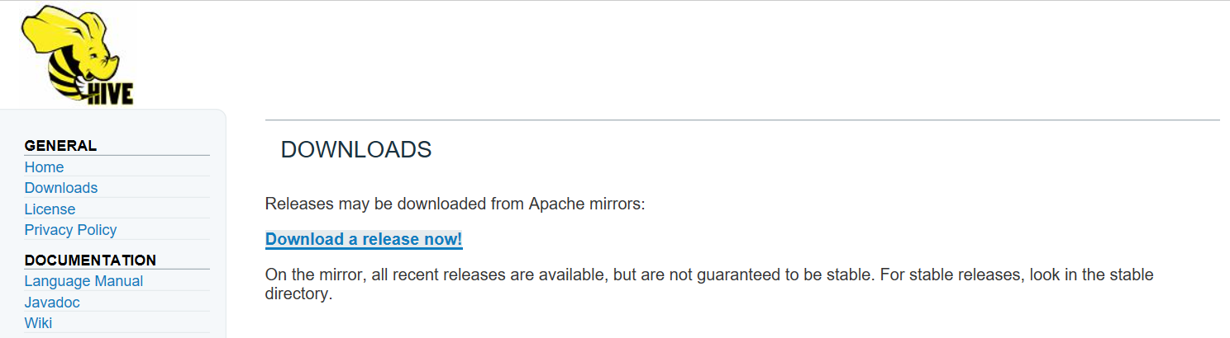
初步安装Hive
下载Hive安装包
进入到下载界面，选择稳定版本下载

Slide 19
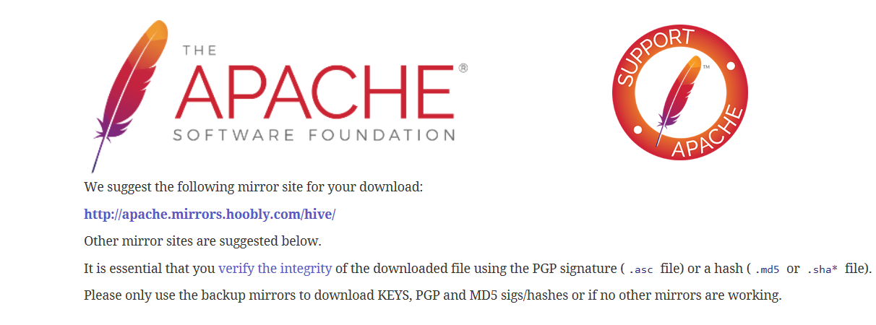
初步安装Hive
下载Hive安装包
可选择推荐镜像http://apache.mirrors.hoobly.com/hive/

Slide 20
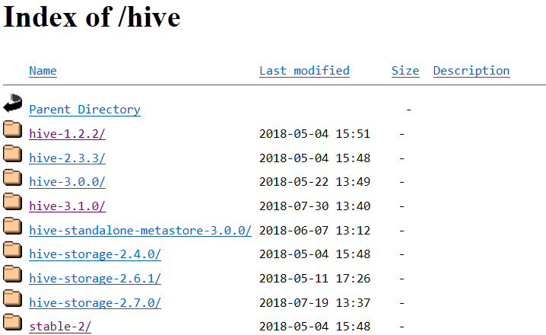
初步安装Hive
下载Hive安装包
Hive1.X版本：只能使用MapReduce执行引擎
Hive2.X版本：可使用MapReduce、Spark、Tez等执行引擎

Slide 21
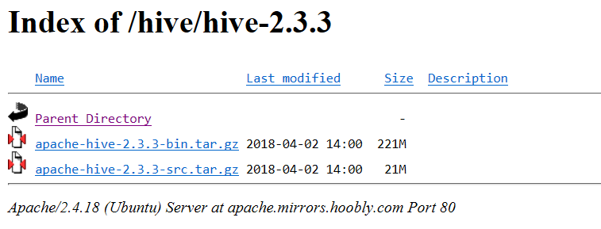
初步安装Hive
下载Hive安装包
选择apache-hive-2.3.3-bin.tar.gz

Slide 22
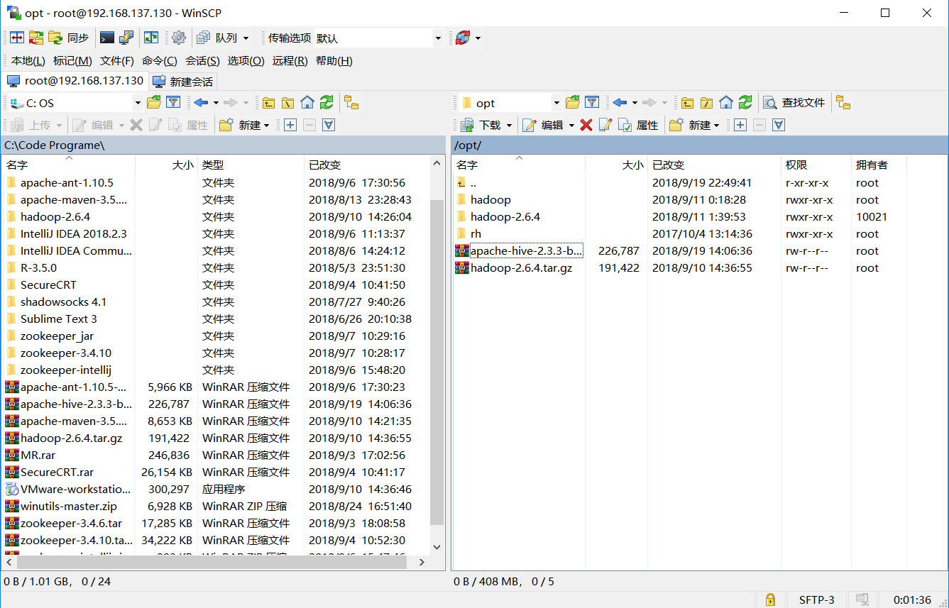
初步安装Hive
安装Hive
通过WinSCP，将Hive的安装包复制到Linux系统中的/opt/目录下

Slide 23

初步安装Hive
安装Hive
解压安装包：
进入到/opt目录下，找到apache-hive-2.3.3-bin.tar.gz安装包
使用命令tar –xvzf apache-hive-2.3.3-bin.tar.gz将hive安装包解压到当前目录

Slide 24
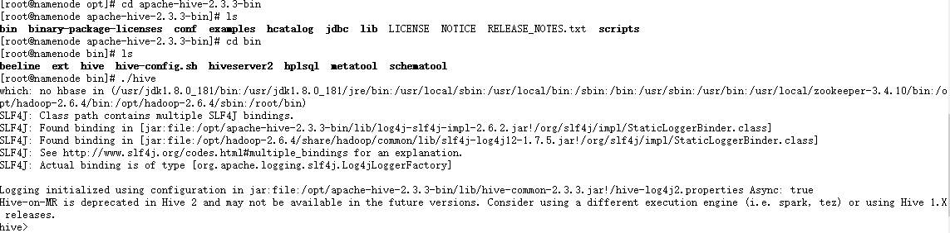
初步安装Hive
启动Hive
在Hive的bin目录下，输入指令./hive可启动Hive
Hive已安装成功

Slide 25
Hive的初步体验
查看Hive中的数据库
输入语句show databases；
查看数据库时，出现Unable to instantiate org.apache.hadoop.hive.ql.metadata的错误
则在使用Hive之前，必须先初始化元数据
Notes:
注：hive对大小写不敏感，即hive语句可用大写也可用小写

Slide 26
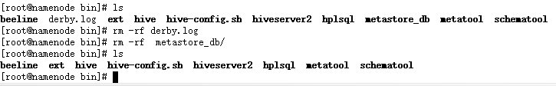
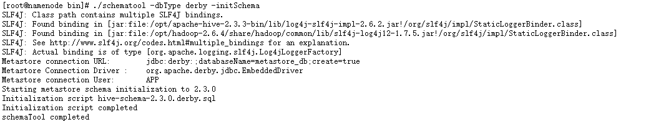
Hive的初步体验
初始化元数据
在启动Hive时，会自动生成derby.log和metastore_db文件，先删除这两个文件
输入命令./schematool –dbType derby –initSchema初始化元数据库dbType

Slide 27
Hive的初步体验
初始化元数据
初始化元数据后，重新出现derby.log和metastore_db两个文件
derby.log存储的是日志信息
metastore_db存储的是元数据

Slide 28

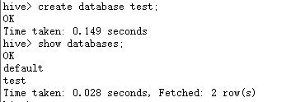
Hive的初步体验
使用Derby数据库
再次进入Hive，输入语句show databases；
可以成功查看数据库，当前只有Hive默认的数据库default
在Hive中创建库：输入语句create database test；

Slide 29



Hive的初步体验
使用Derby数据库
在test库中创建表，表中包含三个字段：姓名、年龄、性别
输入：use test；
输入create table student(name string，age int，sex string);

Slide 30
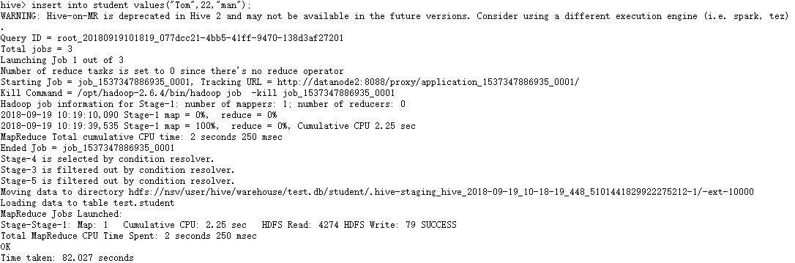
Hive的初步体验
使用Derby数据库
在student表中插入数据：insert into student values(“Tom”,22,“man”)
使用Hive在表中插入数据时，Hive利用了MapReduce执行引擎

Slide 31
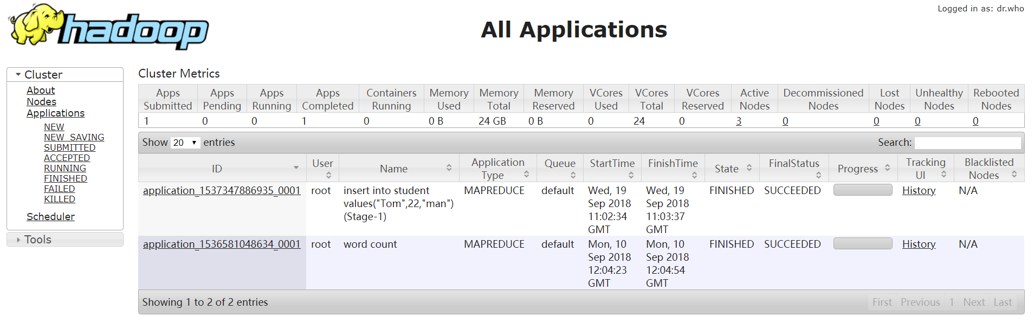
Hive的初步体验
使用Derby数据库
登录前端：http://datanode2:8088/cluster
Hive执行了插入数据的MapReduce任务

Slide 32
Hive的初步体验
Derby数据库的缺点：不支持不同目录共享元数据文件
在/opt/apache-hive-2.3.3-bin目录下启动hive时，创建了derby.log和metastore_db两个元数据文件
现切换到/opt/apache-hive-2.3.3目录下启动hive
仍然会出现“元数据未初始化”的错误

Slide 33
Hive的初步体验
Derby数据库的缺点
因为启动Hive前，在/opt/apache-hive-2.3.3-bin目录下，没有元数据文件
若在/opt/apache-hive-2.3.3-bin目录下初始化元数据，并重新启动Hive
Derby数据库中没有之前创建的test库
所以，使用Hive的默认数据库Derby，必须在同一个目录下启动Hive
Notes:
所以，我们要使用mysql存放元数据，后面会将mysql配置

Slide 34
MySQL的安装
为了支持不同目录共享元数据文件，可使用MySQL数据库存储元数据
在Ubuntu系统中，可直接使用命令sudo apt install mysql-server安装MySQL
若操作系统为Centos，可用yum安装MySQL
但是在使用yum命令前，需要先对yum进行配置
yum配置完成后，可直接输入yum install –y mysql-server安装MySQL

Slide 35
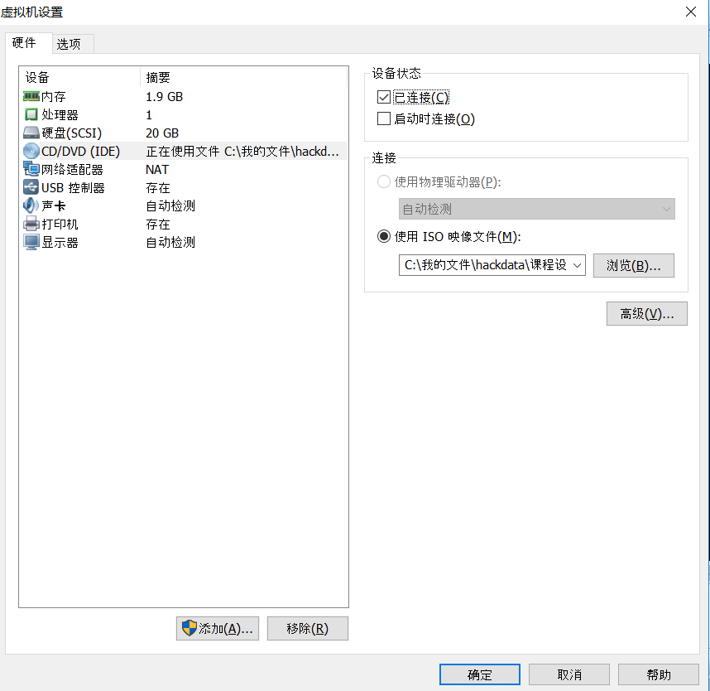
MySQL的安装
配置yum源
在虚拟机设置中，确保使用ISO映像文件进行虚拟机连接
并在设备状态中，勾选“已连接”

Slide 36

MySQL的安装
配置yum源
系统安装盘在/dev/cdrom目录中
在mnt目录下创建cdrom文件夹，并挂载系统安装盘到这个目录下
-o表示挂载模式，选用只读模式

Slide 37
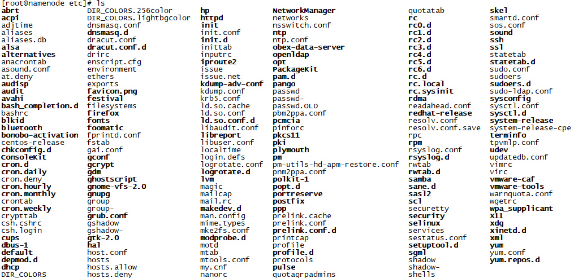
MySQL的安装
配置yum源
在/etc目录下，可查看yum的两个配置文件Main和Repository
Main定义了全局配置选项，位于yum.conf中
Repository定义了每个源的具体配置，位于yum.repos.d中
配置yum源时，只用修改yum.repos.d文件

Slide 38
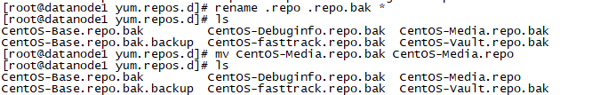
MySQL的安装
配置yum源
yum.repos.d中有五个repo文件
只使用Media本地源，禁止默认的其它源，所以除Centos-Media.repo文件之外，将其它文件后缀均改为.repo.bak

Slide 39
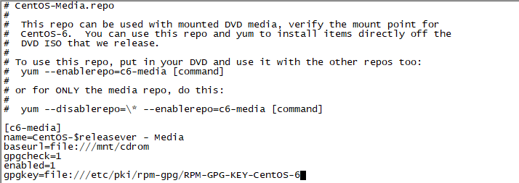
MySQL的安装
配置yum源
修改Centos-Media.repo文件
将baseur1修改为/mnt/cdrom目录
enabled=1，启动Media本地源

Slide 40

MySQL的安装
配置yum源
清理yum源的缓存信息
获取yum的仓库repolist，查看yum源是否挂载成功

Slide 41
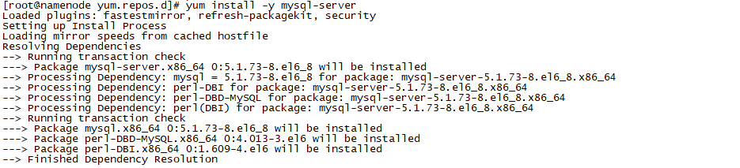
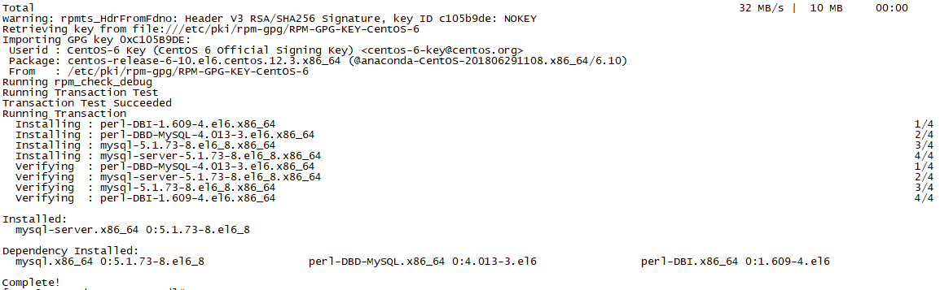
MySQL的安装
安装MySQL
使用yum命令安装MySQL
出现complete，表示安装成功

Slide 42
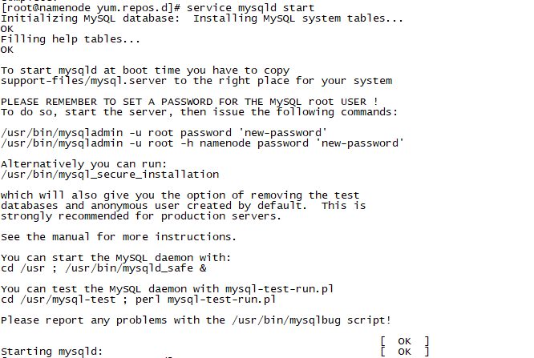
MySQL的安装
安装MySQL
启动MySQL服务——service mysqld start

Slide 43
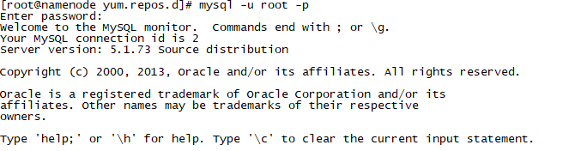
MySQL的安装
安装MySQL
使用命令mysql –u root -p进入MySQL
第一次进入不需要输入密码，按两次回车即可

Slide 44
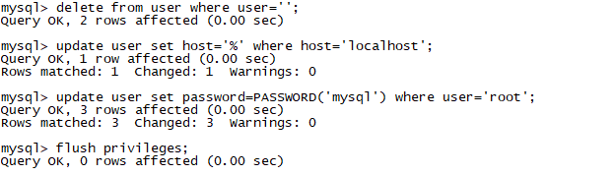
MySQL的安装
安装下载MySQL
Mysql相关的用户信息在user表下
在user表中，修改用户root的密码
修改完成后，使用命令service mysqld restart重启MySQL服务
Notes:
到此为止，mysql就安装好啦

Slide 45
Hive的配置
Hive的配置包括：
添加Hive的环境变量
在Hive工程的配置文档hive-site.xml中，添加MySQL数据库、MySQL数据库的驱动，以及设置MySQL数据库的用户名和密码
在Hive的lib库中添加MySQL数据库的驱动
初始化MySQL数据库

Slide 46
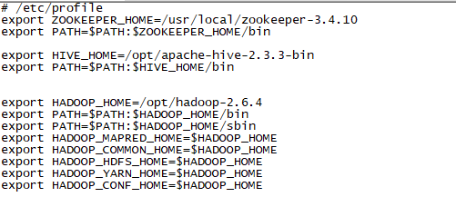
Hive的配置
配置Hive的环境变量
修改/etc/profile文件，添加HIVE_HOME以及Hive中bin目录的路径
修改完成后，使用命令source /etc/profile使其生效

Slide 47
Hive的配置
修改hive-site.xml配置文件
使用命令cd $HIVE_HOME conf进入Hive的conf目录下
当前目录不存在Hive工程的配置文档hive-site.xml
先创建hive-site.xml文档

Slide 48
Hive的配置
修改hive-site.xml配置文件
配置Hive在MySQL中的元数据库
若MySQL与Hive安装在同一节点上，javax.jdo.option.ConnectionURL的值为
jdbc:mysql://localhost:3306/myhive?createDatabaseIfNotExist=true
若二者安装在不同节点上，将localhost改为datanode1（比如MySQL安装在datanode1上）
<property>
<name>javax.jdo.option.ConnectionURL</name>
<value>jdbc:mysql://localhost:3306/myhive?createDatabaseIfNotExist=true</value>
<description>JDBC connect string for a JDBC metastore</description>
</property>

Slide 49
Hive的配置
修改hive-site.xml配置文件
2）添加MySQL数据库的驱动
若使用Derby数据库，则不用添加MySQL数据库的驱动
若使用MySQL数据库，则需在MySQL中添加Hive的元数据库
<property>
<name>javax.jdo.option.ConnectionDriverName</name>
<value>com.mysql.jdbc.Driver</value>
<description>Driver class name for a JDBC metastore</description>
</property

Slide 50
Hive的配置
修改hive-site.xml配置文件
3）设置MySQL的用户名
4）设置MySQL的密码
<property>
<name>javax.jdo.option.ConnectionUserName</name>
<value>root</value>
<description>username to use against metastore database</description>
</property>
<property>
<name>javax.jdo.option.ConnectionPassword</name>
<value>mysql</value>
<description>password to use against metastore database</description>
</property>

Slide 51
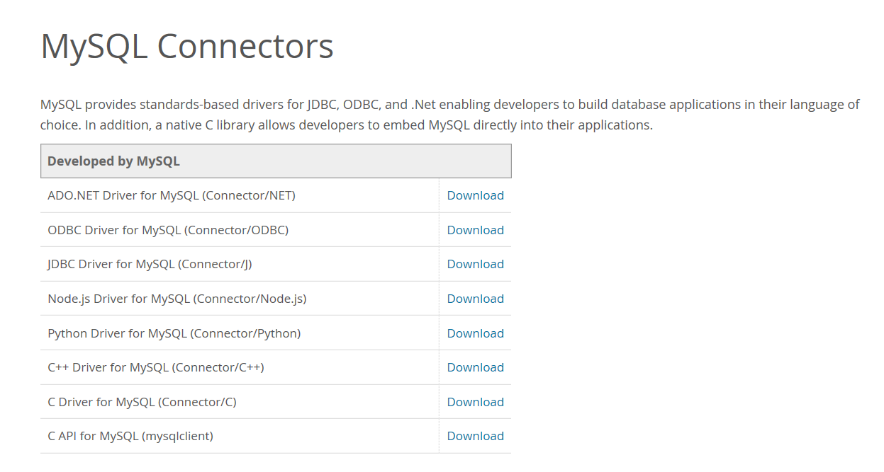
Hive的配置
添加MySQL驱动包
进入MySQL官网，选择MySQL Connectors（MySQL驱动）
下载JDBC Driver for MySQL

Slide 52
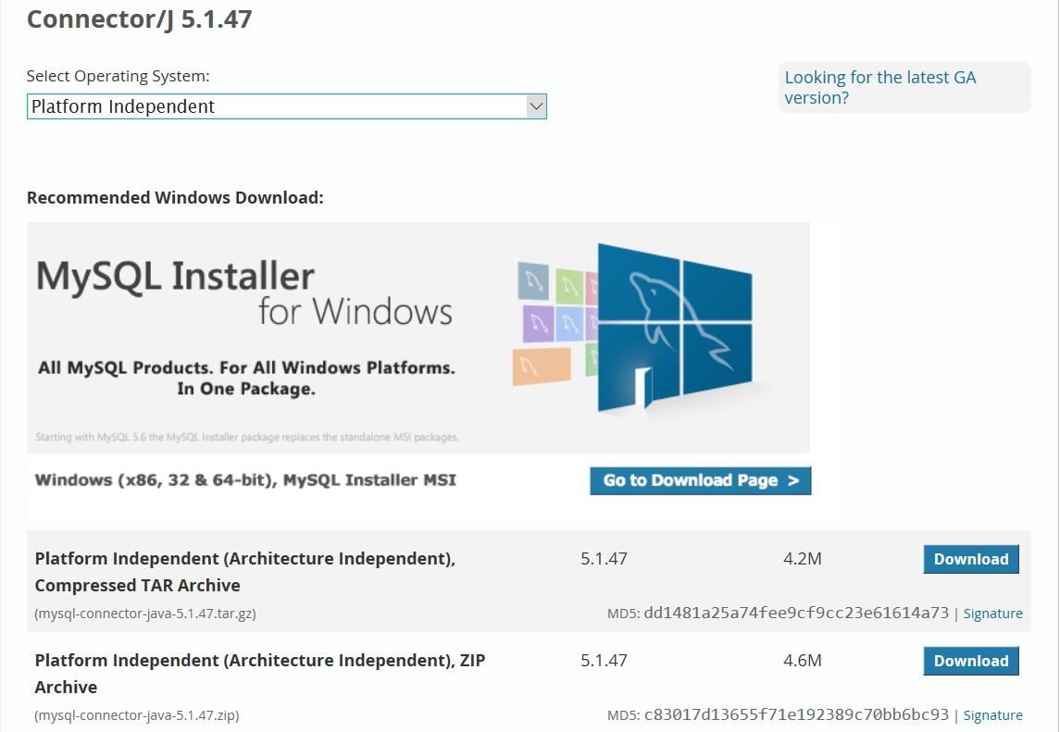
Hive的配置
本课程使用5.1.47版本
TAR压缩文档和ZIP压缩文档任选其一下载

Slide 53
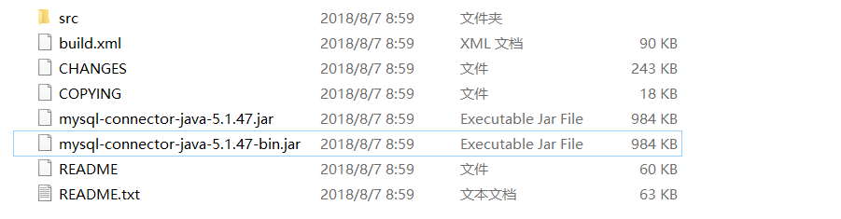
Hive的配置
解压下载的压缩文档
将mysql-connector-java-5.1.47-bin.jar放入Hive的lib目录中

Slide 54
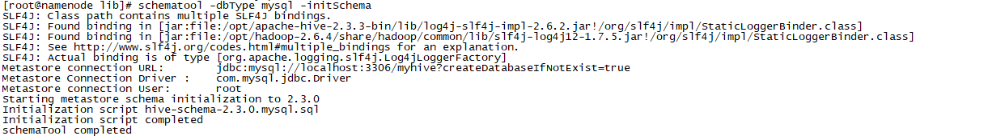
Hive的配置
初始化MySQL数据库
命令：schematool –dbType mysql –initSchema
出现schemaTool completed，说明MySQL数据库初始化成功
Notes:
到此位置Hive的Mysql安装就成功啦

Slide 55
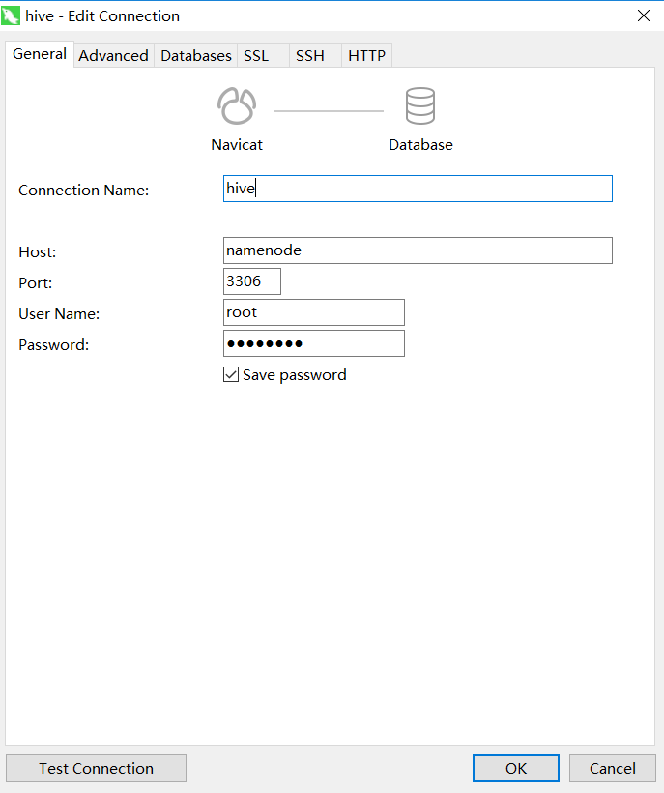
查看Hive的元数据
Hive中的元数据存储在MySQL中
可使用软件Navicat for MySQL查看Hive中表的元数据信息
主机选择namenode，端口号为3360，用户为root，密码与MySQL密码相同

Slide 56
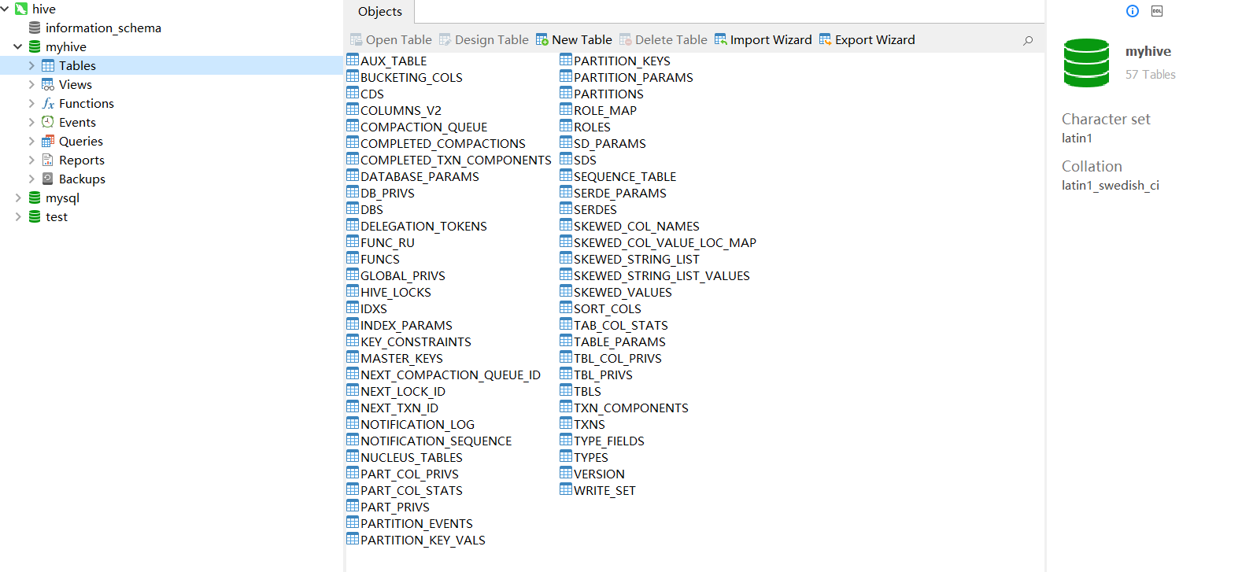
查看Hive的元数据
MySQL数据库初始化完成后，MySQL会自动创建myhive库
Hive的元数据存储在MySQL中的myhive库中

Slide 57
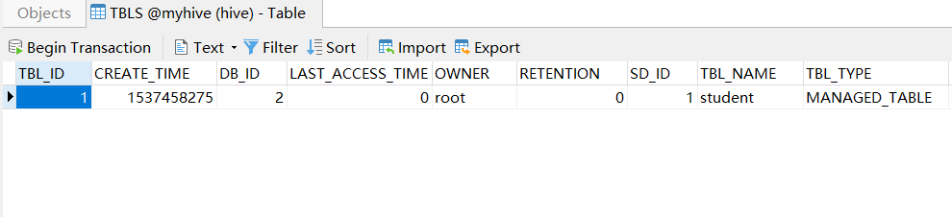
查看Hive的元数据
进入myhive库，表TBLS存储hive中所有表的名称
CREATE_TIME表示表创建的时间戳
TBL_NAME是表的名称
TBL_TYPE是表的类型，MANAGED_TABLE表示student是普通表

Slide 58
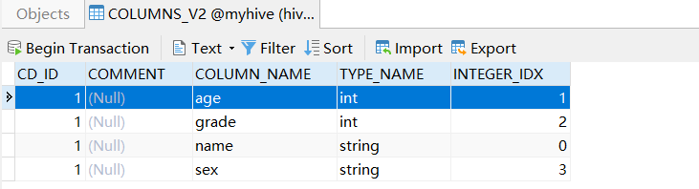
查看Hive的元数据
表COLUMNS_V2存放的是所有表中包含的字段
CD_ID是表的识别编号，当前只创建了一个表，故CD_ID显示为1
COLUMN_NAME是表中包含的字段
TYPE_NAME是每个字段对应的数据类型
INTEGER_IDX是每个字段对应的列编号

Slide 59
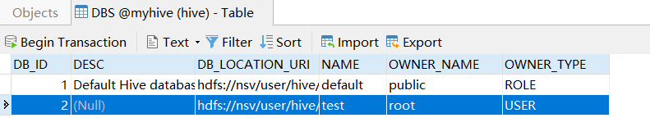
查看Hive的元数据
表DBS存放的是库的信息
DB_ID是每个库的编号
DB_LOCATION_URI是库在HDFS中的存储位置
NAME是库的名称

Slide 60
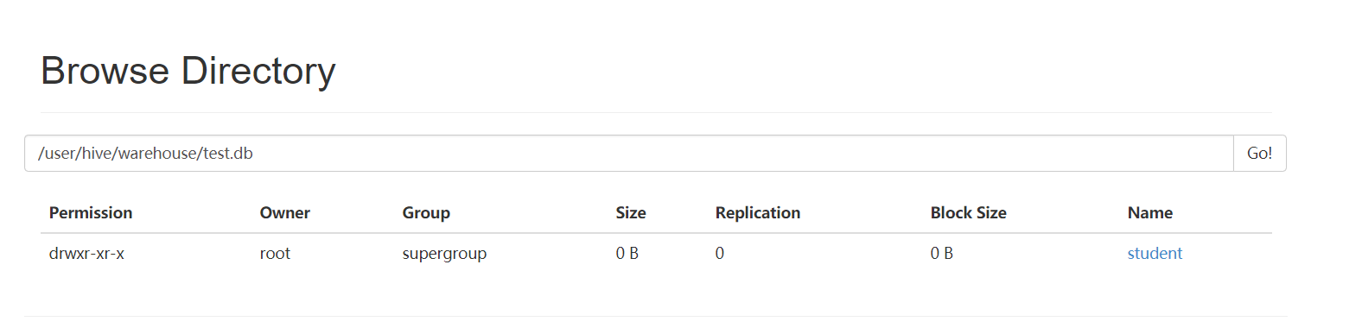
查看Hive的实际数据
Hive的实际数据内容存储在HDFS中
默认路径为：/user/hive/warehouse/库/表/数据文件

Slide 61
Hive的简单操作

Slide 62
本节内容
表的创建
数据加载
数据查询

Slide 63
表的创建
创建表的基本语句：
输入表的创建类型
若创建普通表，直接输入create table 库名.表名（字段 字段类型）
若创建外部表，输入create externall table 库名.表名（字段 字段类型）
若要创建分区表，输入语句partitioned by（字段 字段类型）
若要创建分桶表，输入语句clustered by（字段）into 桶的个数 buckets
CREATE [EXTERNAL] TABLE [db_name.]table_name [(col_name data_type)]
[PARTITIONED BY (col_name data_type)]
[CLUSTERED BY (col_name, col_name, ...) INTO num_buckets BUCKETS]
[ROW FORMAT row_format]
[STORED AS file_format]
[LOCATION hdfs_path]

Slide 64
表的创建
2）输入表中包含的字段以及字段类型
在表名后，输入表中所包含的字段以及字段类型，常用的字段类型有整型、浮点型、字符型、布尔型、日期、数组、键值对
3）输入表的创建格式
row format delimited表示按照行存储数据
fields terminated by表示字段之间的分割方式
CREATE [EXTERNAL] TABLE [db_name.]table_name [(col_name data_type)]
[PARTITIONED BY (col_name data_type)]
[CLUSTERED BY (col_name, col_name, ...) INTO num_buckets BUCKETS]
[ROW FORMAT row_format]
[STORED AS file_format]
[LOCATION hdfs_path]

Slide 65
表的创建
3）输入表的创建格式
比如，在学生表中存储数据：Tom，98分，男，2班
则创建学生表时，需要按照‘，’对字段进行分割，所以应该输入：
fields terminated by‘，’
4）输入表的存储格式
stored as用来设置表的存储格式:
textfile：将表格数据存储位纯文本文件
CREATE [EXTERNAL] TABLE [db_name.]table_name [(col_name data_type)]
[PARTITIONED BY (col_name data_type)]
[CLUSTERED BY (col_name, col_name, ...) INTO num_buckets BUCKETS]
[ROW FORMAT row_format]
[STORED AS file_format]
[LOCATION hdfs_path]

Slide 66
表的创建
4）输入表格存储格式
sequencefile：将表格数据存储为二进制文件，该存储格式适用于数据的压缩
Inputformat outputformat：定义文件的存储格式和读取格式
5）输入表在HDFS中的存储位置：
location用来设置表在HDFS的存储位置
默认的存储位置：/user/hive/warehouse/库/表
6）也可使用like关键字创建空表
CREATE [EXTERNAL] TABLE [db_name.]table_name [(col_name data_type)]
[PARTITIONED BY (col_name data_type)]
[CLUSTERED BY (col_name, col_name, ...) INTO num_buckets BUCKETS]
[ROW FORMAT row_format]
[STORED AS file_format]
[LOCATION hdfs_path]
CREATE [EXTERNAL] TABLE [db_name.]table_name
LIKE existing_table_or_view_name
[LOCATION hdfs_path];

Slide 67
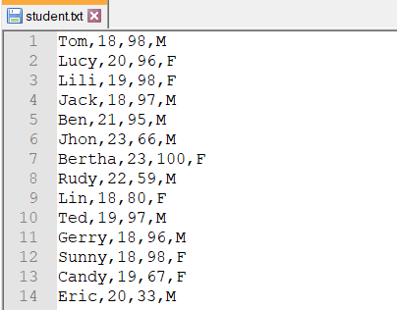
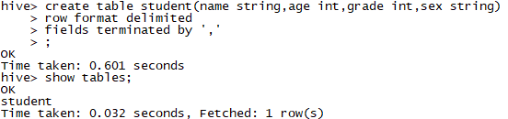
表的创建
创建表实例
1）创建一个student表，表中包含字段：name、age、grade、sex
字段之间的分隔符为‘，’
hive>create table student(name string,age int,grade int,sex string)
>row format delimited
>fields terminated by ','
>;

Slide 68
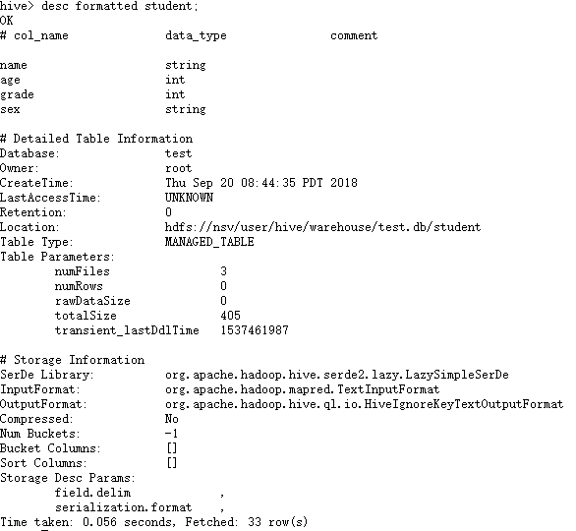
表的创建
使用语句desc formatted student可查看student表的信息
可看到student表的创建时间、存储位置、表的大小、表中文件数量等信息

Slide 69
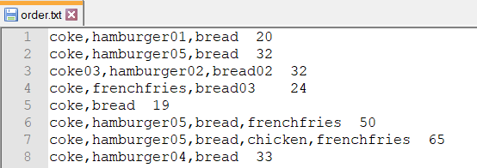
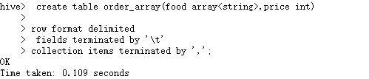
表的创建
2）创建order_array表，表中的字段包含数组food以及整型price
字段之间的分隔符为‘\t’
array数组之间的分隔符为‘，’
hive>create table order_array(food array<string>,price int)
>row format delimited
>fields terminated by '\t'
>collection items terminated by ',';

Slide 70
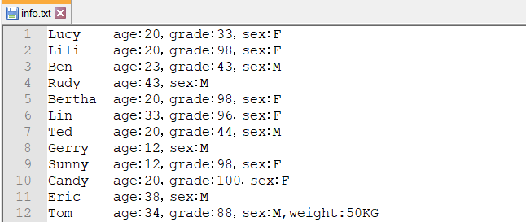
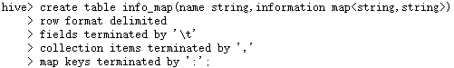
表的创建
3）创建info_map表，表中的字段包含字符串类型name以及键值对类型information
字段之间的分隔符为‘\t’
各个键值对之间的分隔符为‘，’
键值对中，key与value的分隔符为‘：’
hive>create table info_map(name string,information map<string,string>)
>row format delimited
>fields terminated by '\t'
>collection items terminated by ','
>map keys terminated by ':';

Slide 71
表的创建
4）创建外部表，表中包含字段：name、age、grade、sex
5）创建分区表
按照某字段对表进行分区时，该字段可以是表中的字段，也可以不在表中
hive>create external table stu_external(name string,age int,grade int,sex string)
>row format delimited
>fields terminated by ‘,'
>location '/external'
hive>create table stu_partition(name string,age int,grade int,sex string)
>partitioned by (class int)
>row format delimited
>fields terminated by ','

Slide 72
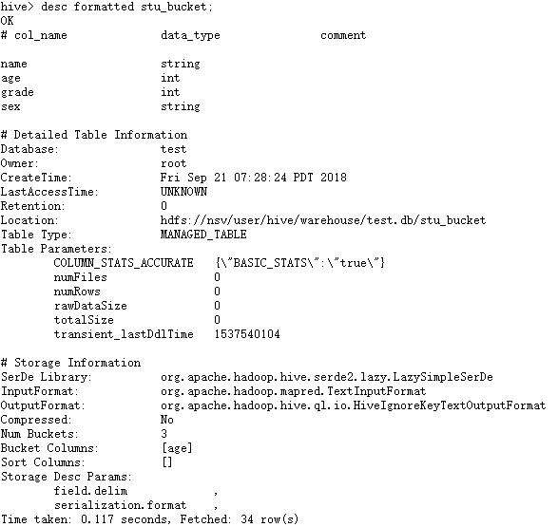
表的创建
6）创建分桶表
根据字段年龄创建分桶表
查看分桶表stu_bucket的信息
hive>create table stu_bucket(name string,age int,grade int,sex string)
>clustered by(age) into 3 buckets
>row format delimited
>fields terminated by ','

Slide 73
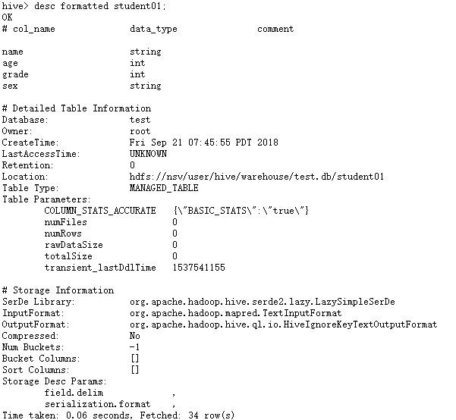
表的创建
7）like关键字建立空表
创建student01表
查看student01表信息，student01表中的字段与student表中的字段相同
hive>create table student01 like student
Notes:
到这里，表的创建就结束啦

Slide 74
数据加载
数据加载主要内容：
向普通表中加载数据
向分区表中加载数据
向分桶表中加载数据

Slide 75


数据加载
1）向普通表中加载数据
基本语句：load data （local）inpath 路径 into table 表名称
local是本地路径，表示将本地的数据存储到表中
也可直接将HDFS中的数据加载到student表中

Slide 76
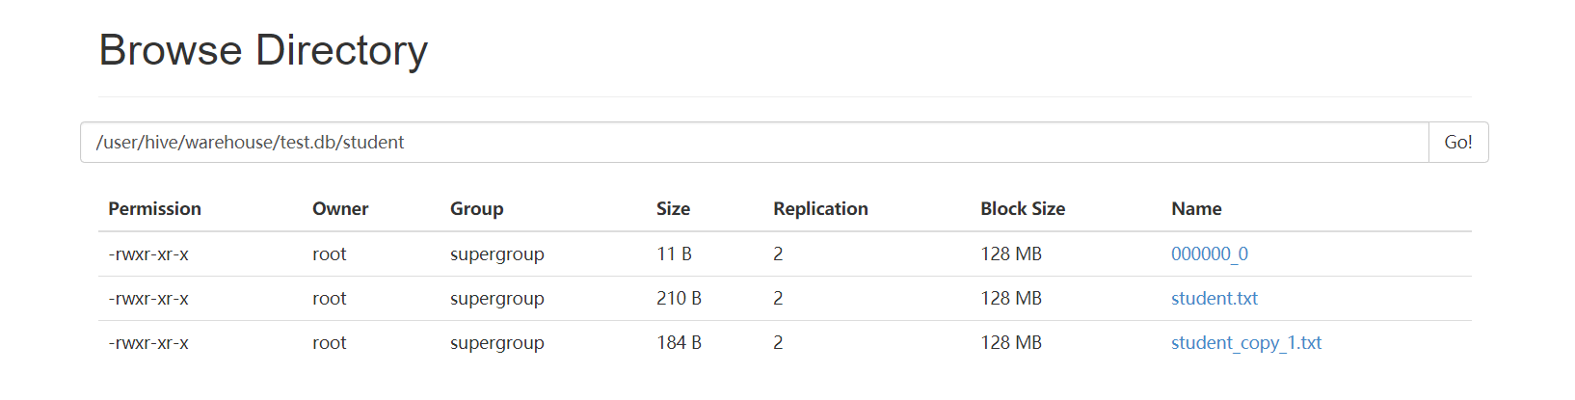
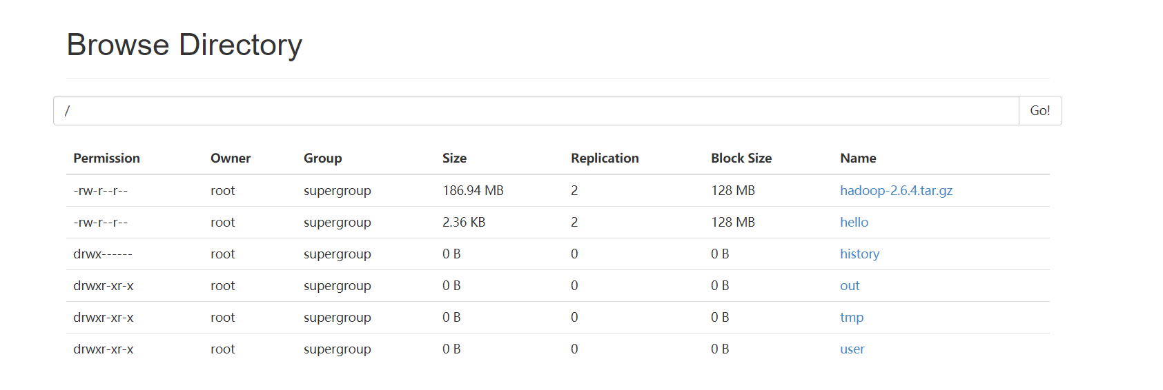
数据加载
可在HDFS中的/user/hive/warehouse/test.db/student目录下，查看上传的数据
向表中加载HDFS中的数据，只是将数据文件移动到/warehouse/的目录下

Slide 77
数据加载
2）向外部表中加载数据
将数据加载到普通表中时，会改变数据的路径
使用外部表，从HDFS中加载数据时，只建立表和数据文件的连接，而不会将数据文件移动到外部表的目录下
与普通表数据加载的语句相同，输入以下语句：
hive>load data inpath '/student.txt' into table stu_external

Slide 78
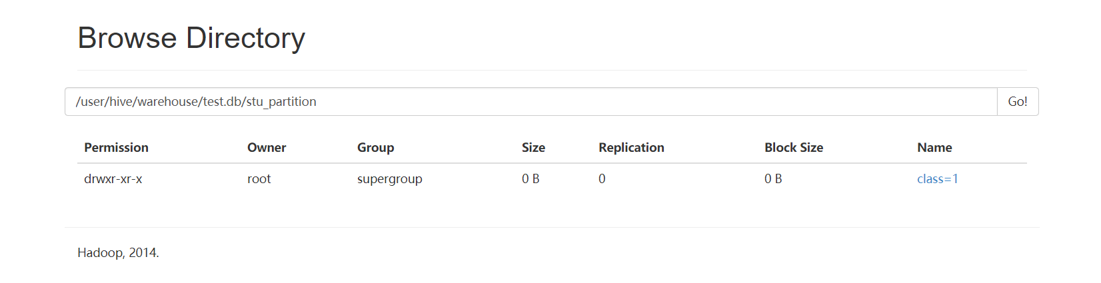
数据加载
3）向分区表中加载数据
将数据加载到分区表时，需要指定分区目录
在表的目录下增加了/class=1/的分区目录

Slide 79
数据加载
4）向分桶表中加载数据
分桶表不允许使用load语句加载数据，因为分桶表的输出文件是通过分桶个数确定的，而load不能按照分桶规则进行文件的分配
先建立普通表，再使用insert语句向分桶表中加载数据，
hive>insert into table stu_bucket select * from student

Slide 80
数据查询
数据查询的主要内容：
查询各个表中的数据内容：普通表、包含数组类型字段的表、包含键值对类型字段的表、分区表、分桶表
查询中的排序与聚合

Slide 81
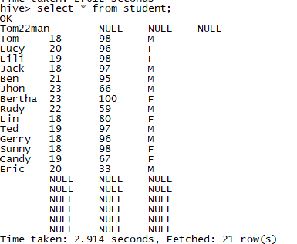
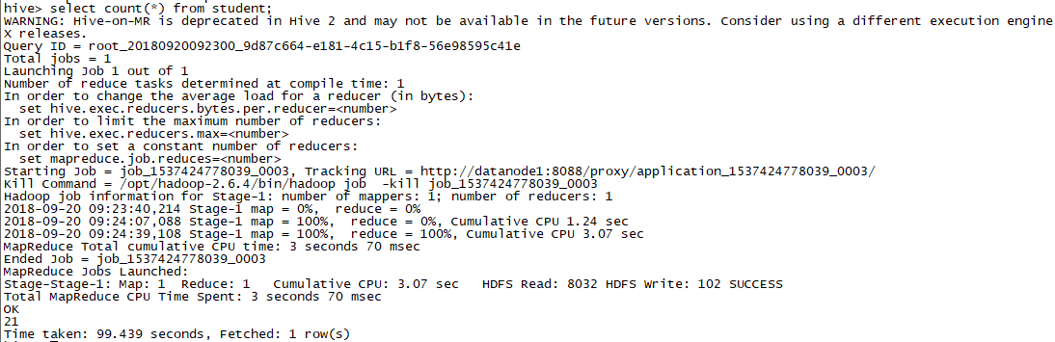
数据查询
1）查询student表中的数据
查询表中的所有数据内容
统计表中数据的数量(行数)

Slide 82

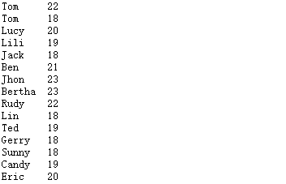
数据查询
可查询student表中的name和age字段的数据，并将其存储在stu_simple表中
stu_simple表中包含student表中字段name、age的数据内容

Slide 83
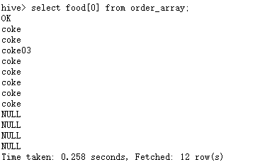
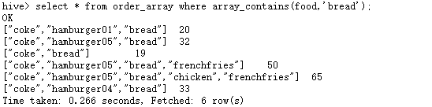
数据查询
2）查询stu_array表中的数据
stu_array表中包含了数组类型的字段food
输出数组food的第一列food[0]
输出food数组中包含bread的数据

Slide 84

数据查询
3）查询info_map表中的数据
info_mao表中包含键值对类型的字段information
查询info_map表中的全部数据
第一列表示name、第二列表示information键值对，每个键值对用‘，’隔开

Slide 85


数据查询
3）查询info_map表中的数据
查找Lucy的数据内容
查找information键值对中年龄的取值

Slide 86


数据查询
3）查询info_map表中的数据
查找年龄为20的学生数据
查找年龄为20的男生数据

Slide 87

数据查询
4）查找stu_partition分区表中的数据
统计class=1中的数据个数

Slide 88



数据查询
5）查找stu_bucket分桶表中的数据
可利用分桶表，进行数据抽样
基本语句：
y表示抽样的比例，必须为总桶数的倍数或者因子，则会抽取（总桶数$÷$y）个
桶的数据
x表示从第x桶开始抽取
hive>select * from table_name
>tablesample(bucket x out of y);

Slide 89
数据查询
6）数据查询中的排序与聚合
order by
sort by
distribute by
cluster by

Slide 90

数据查询
order by：输出查询数据时，按照某列的值进行全局排序
语句：
查询出的数据按照年龄从小到大的顺序进行排序输出
hive>select * from stu_external order by age;

Slide 91

数据查询
sort by：针对一个输出文件进行排序，排序只发生在一个数据文件内部
数据查询操作是由MapReduce执行的，若只设置一个Reducer，sort by的输出结果与order by相同
若设置多个Reducer，排序只发生在每个Reducer中
合并Reducer输出结果时，输出结果不是全局排序的
例如，现设置三个Reducer

Slide 92

数据查询
输出的查询结果如下：
每个Reducer对数据进行了排序，在合并Reducer后，不会对数据再次排序
hive>select * from stu_external sort by age;

Slide 93

数据查询
distribute by：根据Reducer的个数对查询结果进行分桶
现在Reducer的个数为3，则会对查询结果分成三个桶进行输出
根据桶的个数进行求模取余进行分桶
distribute by只是对查询结果分桶，并没有对其排序
hive>select * from stu_external distribute by age;

Slide 94

数据查询
cluster by：对查询结果现分桶，再排序
注意：cluster by与sort by不可同时使用
在每个桶中，数据按照年龄从小到大进行排列
hive>select * from stu_external cluster by age;

Slide 95


扫描二维码发现更多
数据酷客公众号
数据酷客官网

